Slide 1
AULA 3
ECONOMIA II
Teoria do Consumidor I: Aspectos da Demanda

Slide 2
Plano de Aula
Como um consumidor com renda limitada decide que bens e serviços adquirir?
Preferências
Restrições orçamentárias
Escolhas

Slide 3
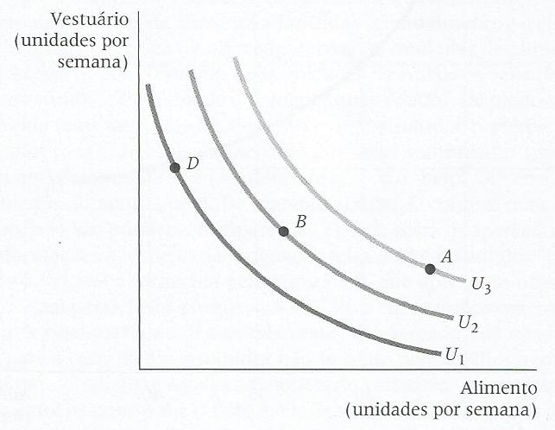
Preferências
Satisfação
Cestas de mercado
Curvas de indiferença (CI):
representam todas as
combinações de cestas
de mercado que fornecem
o mesmo nível de satisfação
a um consumidor

Slide 4
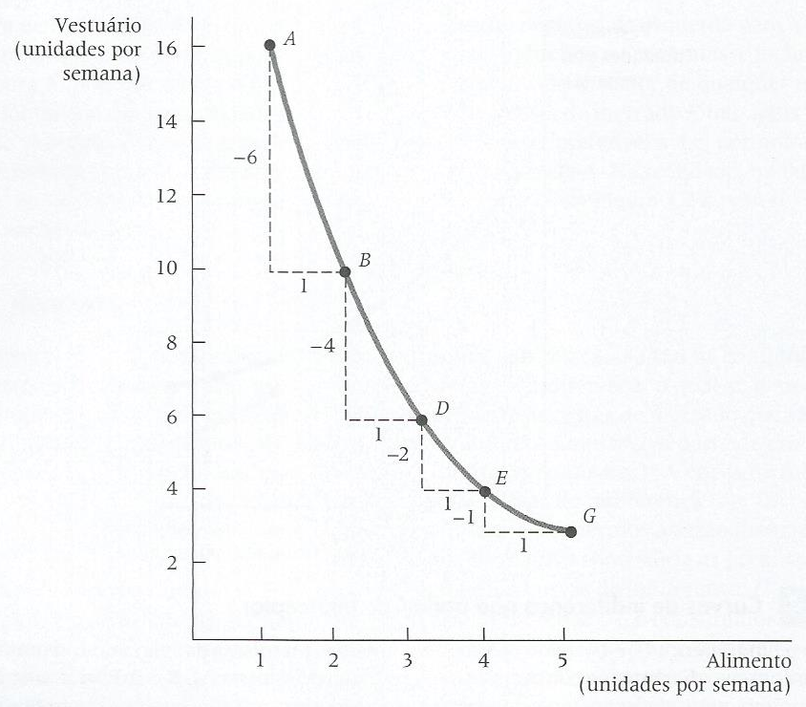

Preferências
$$TMS=−\frac{∆V}{∆A}$$
Taxa marginal de substituição (TMS):
- quantidade máxima de um
bem que um consumidor
estaria disposto a deixar
de consumir para obter
uma unidade adicional de
um outro bem, mantendo
o mesmo nível de satisfação
- é decrescente (CI convexa)

Slide 5
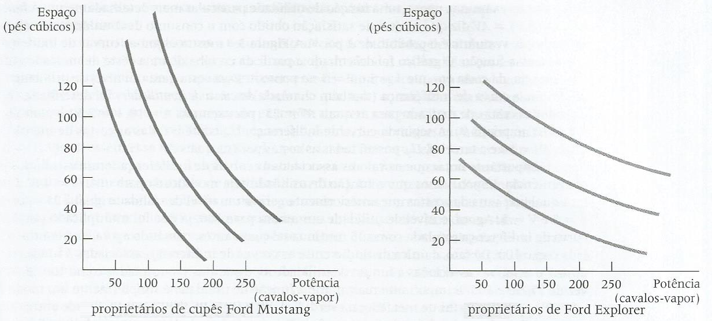
Preferências
Exemplo:

Slide 6
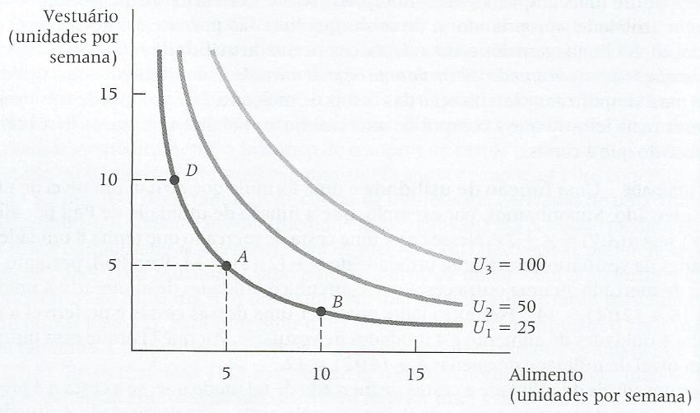

Preferências
Utilidade:
valor numérico que
representa a satisfação
que o consumidor obtém
com dada cesta de mercado
Função de utilidade:
relação matemática que
associa níveis de utilidade
a cestas de mercado individuais – ex.:
$$U\left(A,V\right)=A.V$$

Slide 7
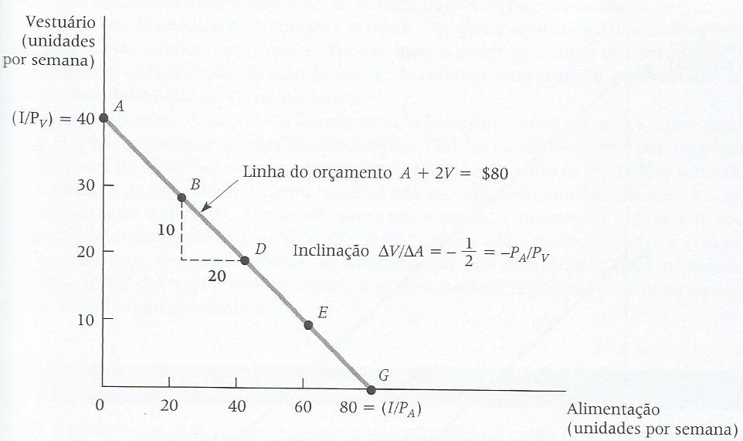


Restrições orçamentárias
Renda é limitada
Linha orçamentária:
indica todas as combinações
de bens para as quais o total
de dinheiro gasto seja igual à
renda disponível
$$P_{A}.A{+P}_{V}.V=I$$
$$V=\frac{I}{P_{V}}−\frac{P_{A} }{P_{V}}A$$

Slide 8
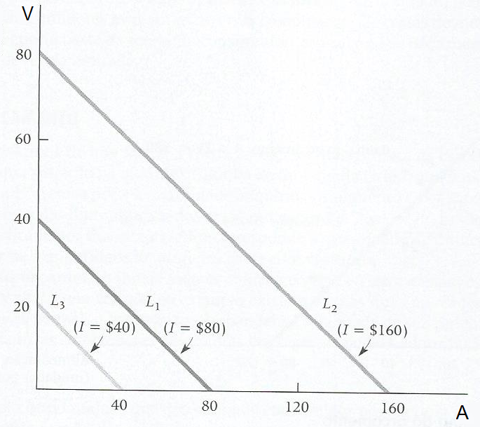
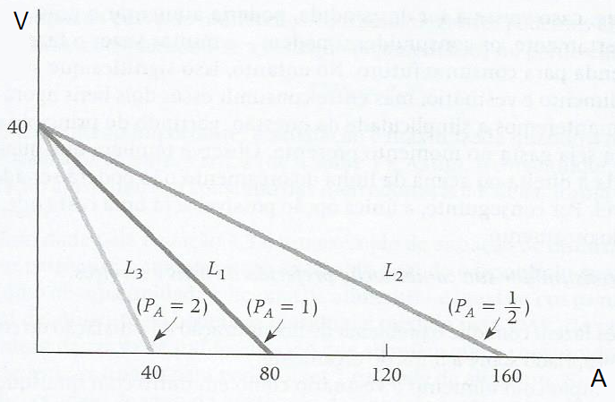
Restrições orçamentárias
Modificações na renda Modificações nos preços
Poder aquisitivo:
E se ambos os preços se alterassem na mesma proporção?
E se preços e renda se alterassem da mesma forma?

Slide 9
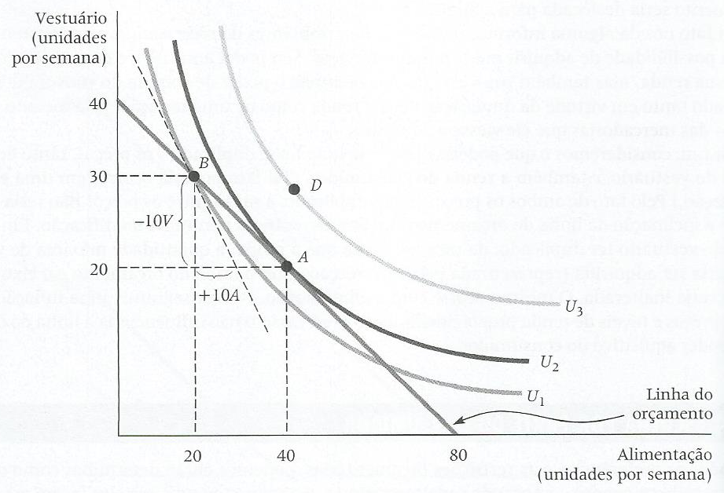
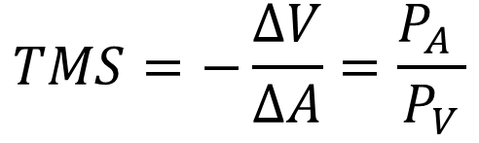
Escolhas
Escolha racional:
consumidores buscam
maximizar o grau de
satisfação que poderão obter,
considerando o orçamento
limitado de que dispõem
Vamos abstrair de consumo futuro, crédito e qualquer incerteza: na prática, os agentes formam expectativas para a tomada de decisão
$$TMS=−\frac{∆V}{∆A}=\frac{P_{A} }{P_{V}}$$

Slide 10
Síntese
Premissa da racionalidade perfeita
Escolhas condicionadas pelas preferências dos consumidores e suas restrições orçamentárias
Trata-se de maximizar o grau de satisfação por meio da aquisição de um conjunto de bens e serviços dada uma restrição de renda
Conceitos: CI, TMS, utilidade e poder aquisitivo

